Slide 1

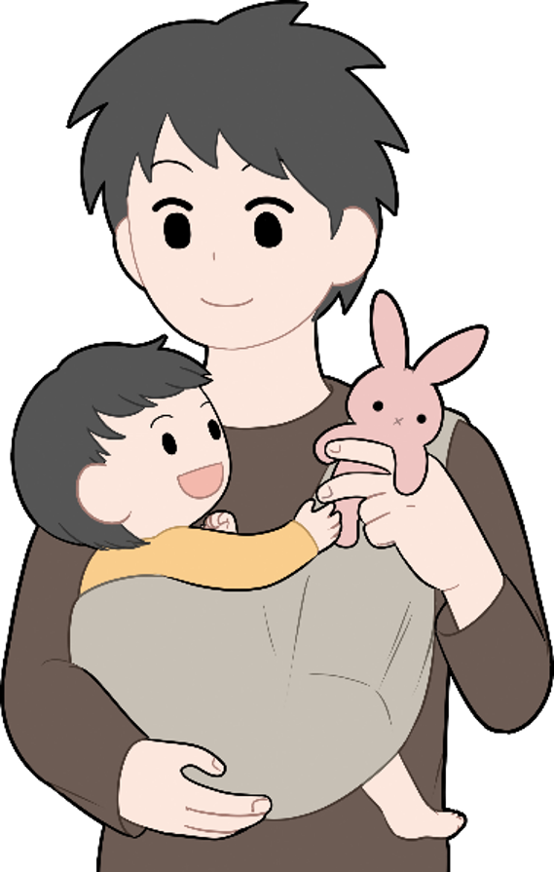
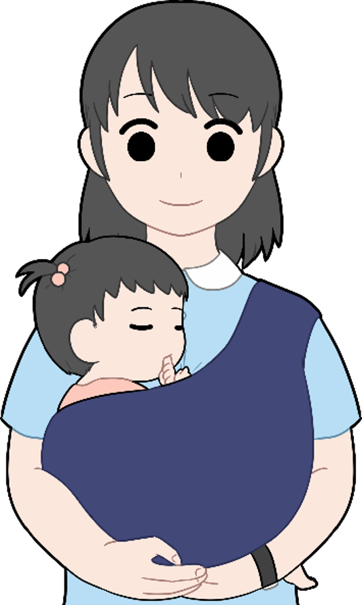
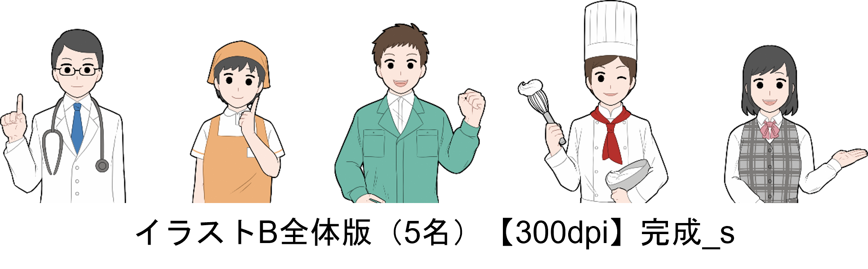
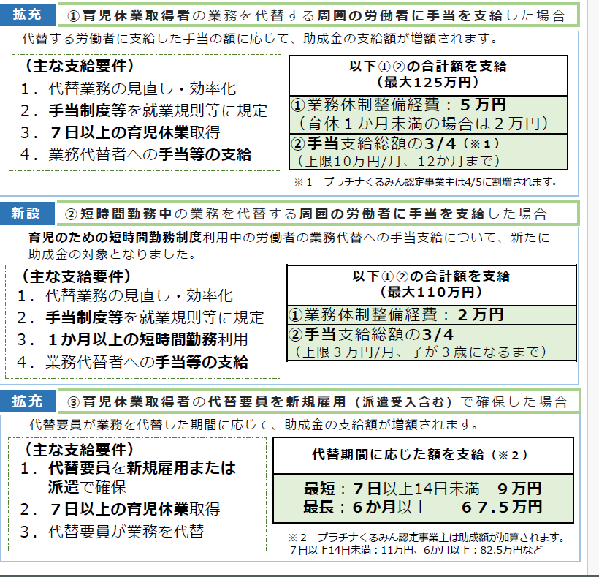
～両立支援等助成金に「育休中等業務代替支援コース」を新設～
「両立支援等助成金」は、仕事と育児を両立しやすい職場環境整備に取り組む事業主を支援する制度です。2024（令和６）年１月より「育休中等業務代替支援コース」を新設し、育児休業や育児のための短時間勤務制度がより利用しやすくなるよう、業務を代替する体制の整備への支援を拡充しました。
育児休業や短時間勤務の利用期間中の業務代替を支援します
お問い合わせ先
詳細はこちら
和歌山労働局 雇用環境・均等室
℡０７３－４８８－１１７０

